Slide 1
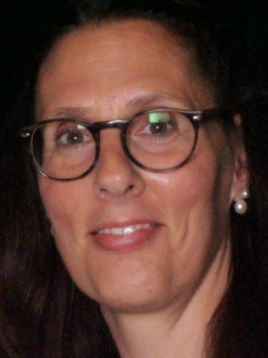
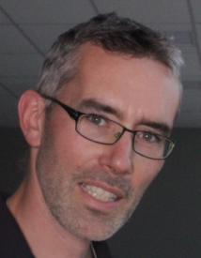
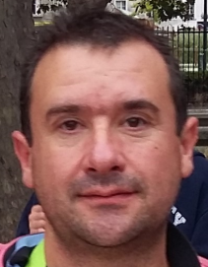
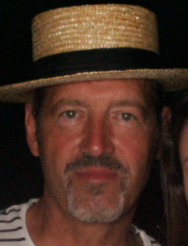
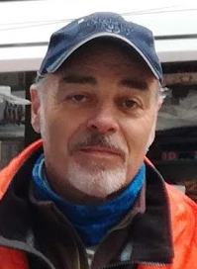
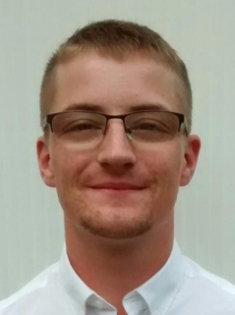
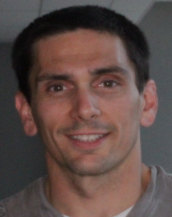
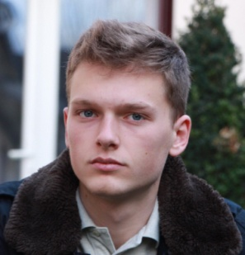
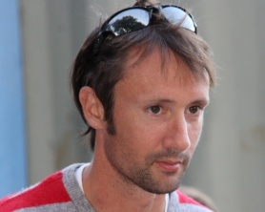
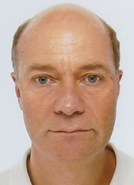
Le Bureau de la Saison 2018/2019
Trésorier
Christian Beignon
Présidente
Sabine Beignon
Secrétaire
Ronan Mathieu
Organisation évènements
Jean-Jacques Berteau
Responsable Loisirs
Thierry Chorain
Suivi financier
Gérard Landaret
Groupe Sportif
compétition
Rémi Di Girolamo
Trésorier Adjoint
Fabien Carcenac
Communication
Mathys Ferrière
Directeur de la Base Nautique, Entraineur
Jimmy Beignon
Entraineur
Thierry Cadoret
Référent matériel
Tom Guillot

